Slide 1
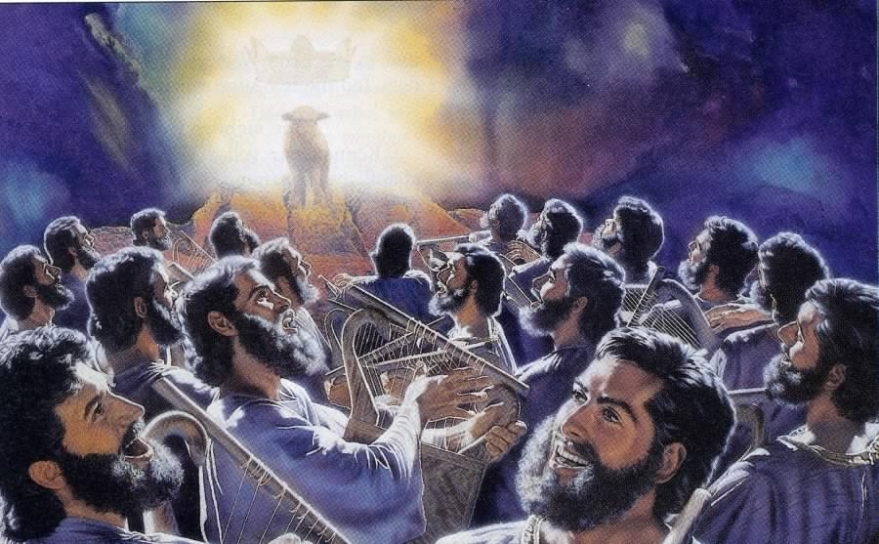
Wahyu 4–6
Dr. Rick Griffith • Jordan Evangelical Theological Seminary • BibleStudyDownloads.org

Slide 2
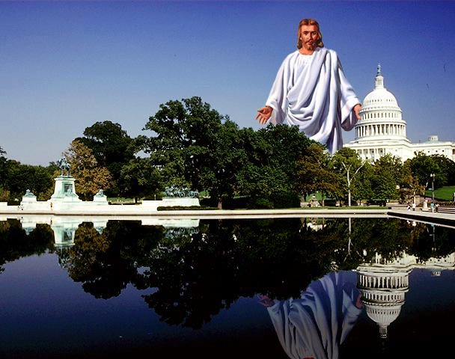
Peraturan Sesungguhnya Tak Pernah Berubah
367
III. Yohanes mencatat kejadian akhir zaman di masa depan yang menunjukkan kedaulatan dan kemenangan akhir Tuhan Yesus sebagai dorongan semangat kepada jemaat yang berjuang dengan oposisi eksternal (Why 4-22)
Dr. Rick Griffith • Singapore Bible College • BibleStudyDownloads.org

Slide 3

Wahyu
Kedaulatan Kristus di Kemenangan Masa Depan
Kedaulatan pada Dia |  |  | Kedaulatan gereja-gereja | Kedaulatan di jaman akhir
Pasal 1 |  |  | Pasal 2–3 | Pasal 4–22
“Apa yang telah kaulihat"(1:19a) |  |  | “Yang terjadi sekarang“ (1:19b) | “Yang akan terjadi sesudah ini" (1:19c)
Masa Lalu |  |  | Sekarang | Masa Depan
Kristus Terungkap |  |  | Gereja-gereja Terungkap | Penggenapan Terungkap
Tuhan di bumi |  |  | Tangan Tuhan di bumi | Dari neraka di bumi sampai surga di bumi
Penghakiman |  |  | Penugasan | Penghakiman dan pahala
Topik 1:1-3 | Penyembahan Trinitas 1:4-8 | Memuliakan Kristus 1:9-20 | Tujuh gereja di Asia: Efesus Smirna Pergamus Tiatira Sardis Filadelfia Laodikia | Kesusahan 4:1–19:10 | Kedatangan Kedua 19:11-21 | Milenium 20 | Kondisi abadi 21:1–22:5 | Penutup: sudah dekat 22:6-21
AD 95

Slide 4
Wahyu 4

Slide 5
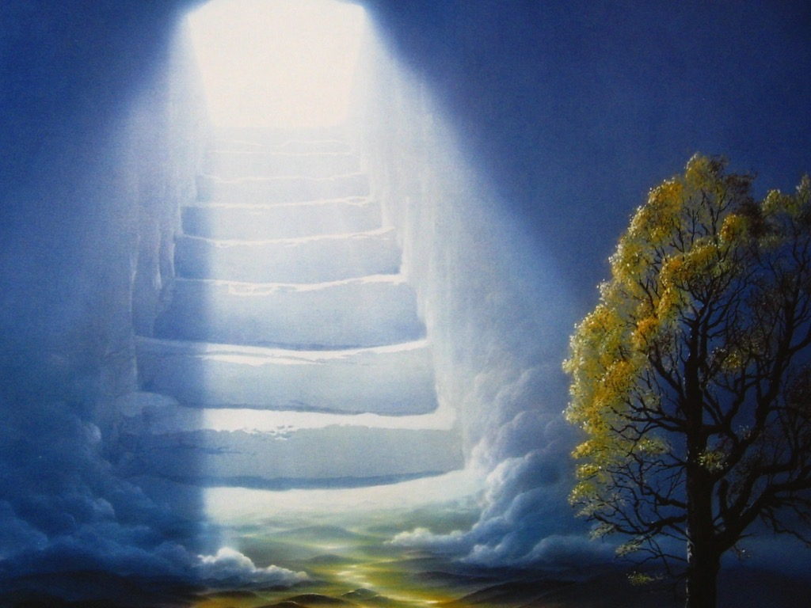
I. Undangan kepada Pengetahuan (4:1)
Yohanes diberikan kesempatan yang sangka langka untuk melihat surga secara sekilas.
Yohanes juga diberikan kesempatan yang sangat langka untuk mengetahui masa depan.

Slide 6
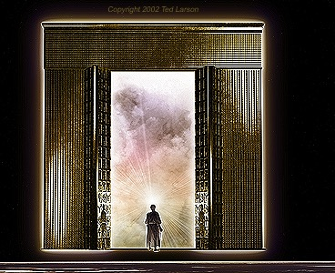
“Aku melihat pintu terbuka…"
(4:1)
367

Slide 7
“Kemudian aku melihat sebuah pintu terbuka di surga "
(4:1a)

Slide 8
“Naiklah ke mari dan Aku akan menunjukkan kepadamu apa yang harus terjadi sesudah ini." (4:1b)

Slide 9
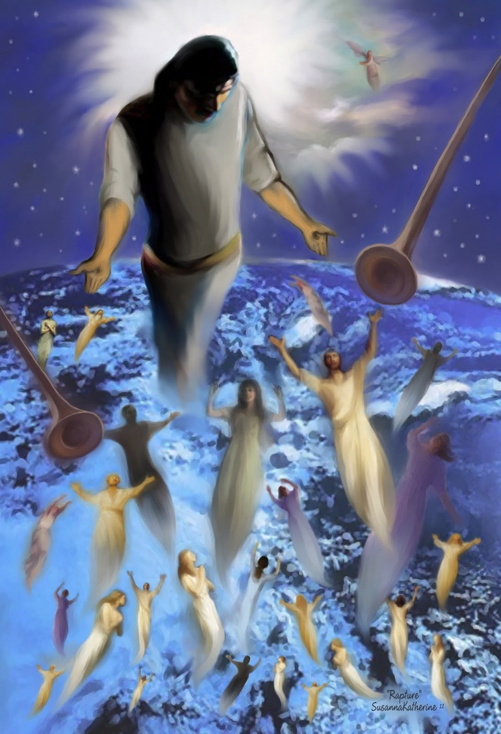
“Naiklah ke mari dan Aku akan menunjukkan kepadamu apa yang harus terjadi sesudah ini." (4:1b)
367
Apakah ini menggambarkan kebangkitan gereja?

Slide 10
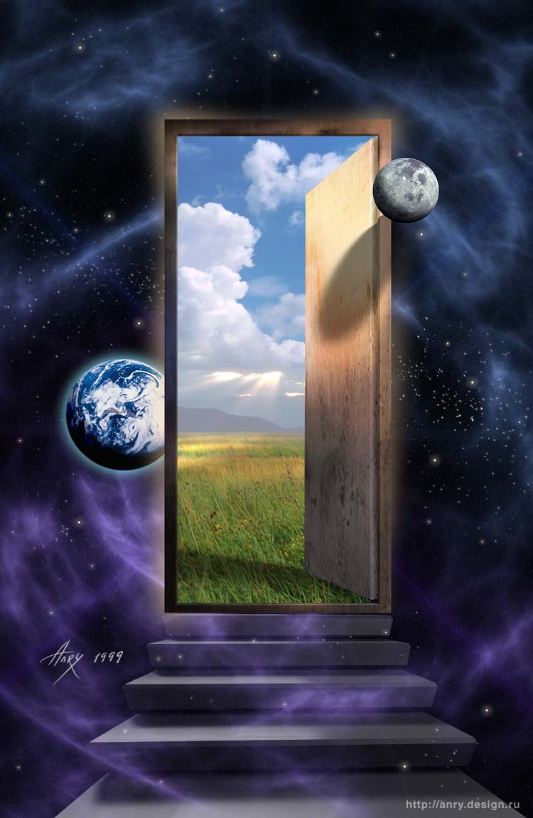
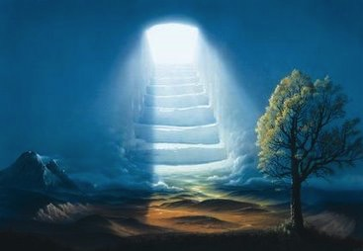
“Naiklah ke mari dan Aku akan menunjukkan kepadamu apa yang harus terjadi sesudah ini" (4:1b)
367
Ini bukan kebangkitan. Tuhan membawa Yohanes ke surga pada saat itu.

Slide 11
Hal Untuk Direnungkan
Jika Tuhan mengundangmu untuk mengetahui masa depan, apa yang akan kamu minta Dia ungkapkan kepadamu?

Slide 12

Undangan kepada Mukzizat
(4:2-8a)
“Segera aku dikuasai oleh Roh . . . ."

Slide 13
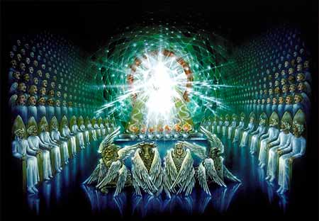

Slide 14
Siapakah 24 tua-tua (4:4)?
Malaikat?
12 suku dan 12 rasul?
Perwakilan atau lambang orang suci?

Slide 15
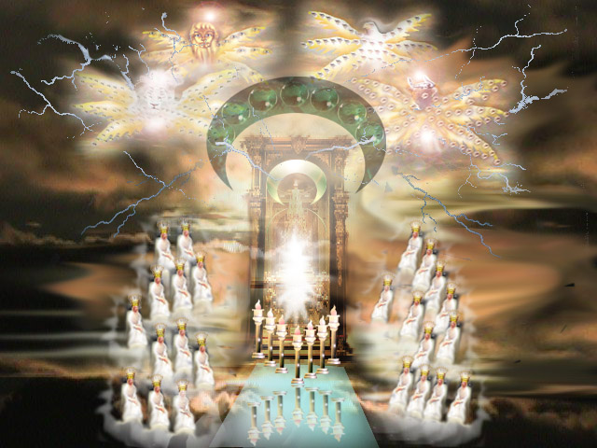
Takhta Allah (4:2-3)
367

Slide 16
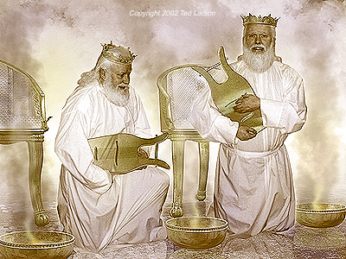
Siapakah 24 tua-tua (4:4)?
367
“Siapakah 24 tua-tua yang duduk di takhta-talhta? Sepertinya mereka bukan malaikat karena malaikat tidak terhitung (Ibr12:22), dimahkota, atau diberi takhta. Selain itu, dalam Wahyu 7:11, tua-tua dibedakan dari malaikat (lihat juga Why 5:8–11). Mahkota yang mereka pakai adalah ‘mahkota kemenangan’ (dalam Bahasa Yunani stephanos; lihat Why 2:10); dan kita tidak punya bukti jika malaikat menerima pahala” Wiersbe)

Slide 17
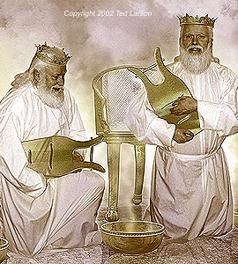
Siapakah 24 tua-tua (4:4)?
368
Sebagian mengatakan 12 menggambarkan Israel (21:14)
dan 12 menggambarkan Gereja (21:12)
Pendukung bahwa mereka seperti malaikat (dan tidak seperti manusia):
Rumus 12 + 12 di Why 4
Mengapa bukan 12 pemimpin PL + 12 pemimpin PB?
Konteks di pengadilan surga.
Berbeda dari orang kudus (5:9-10)
Malaikat menjelaskan hal-hal (cf. 7:14)
Inkonsistensi melihat 144,000 sebagai bukan Yahudi tetapi 24 tua-tua sebagai orang Israel.

Slide 18
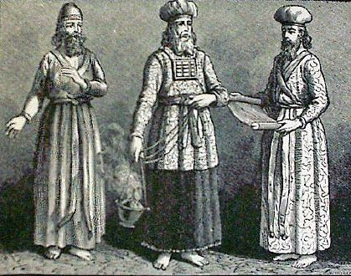
Siapakah 24 tua-tua (4:4)?
368
Baik disejajarkan dengan Imam-imam Harun
24 Urutan Imam
(1 Taw 24)
24 Tua-tua
(Why 4:4, 10)

Slide 19
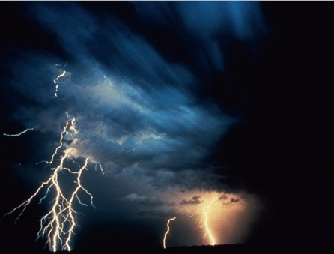
“Dan dari takhta itu keluar kilat dan bunyi guruh yang menderu"
(4:5a)

Slide 20
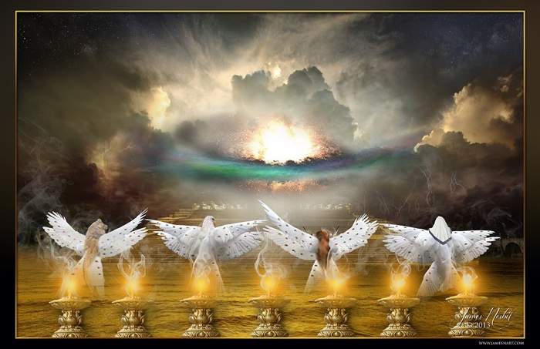

Slide 21
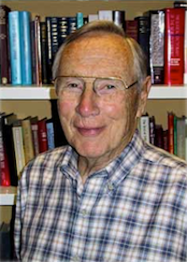
Undangan kepada Keajaiban (4:2-8a)
“Penglihatan . . . adalah untuk memicu imajinasi, bukan untuk menyediakan papan gambar."
—Robert Mounce

Slide 22
Hal Untuk Direnungkan
Kapan terakhir kali kamu mengambil waktu untuk benar-benar merenungkan mengenai betapa mengagumkan kuasa dan kemegahan Tuhan?
Lebih khusus lagi, kapan terakhir kali kamu membayangkan berdiri di hadapan takhta Allah yang menakjubkan?

Slide 23
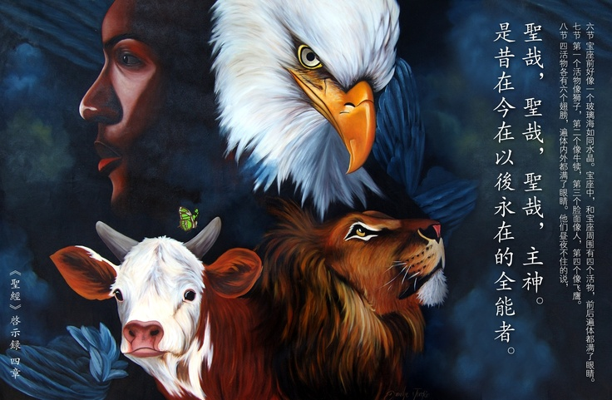
Keempat Makhluk Hidup (Why 4:6)
367

Slide 24
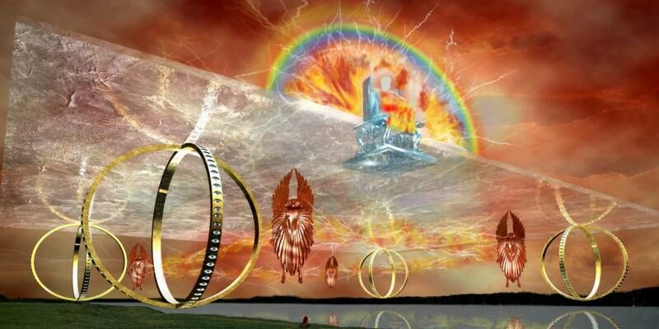
Yehezkiel 1
Notes:
Revelation 4:7 is undoubtedly indebted to Ezekiel 1:10 that depicts the same four living beings that Ezekiel saw at his calling.
Picture from http://ldsscriptureteachings.org/2012/05/02/ezekiels-vision-ezekiel-1-3/

Slide 25
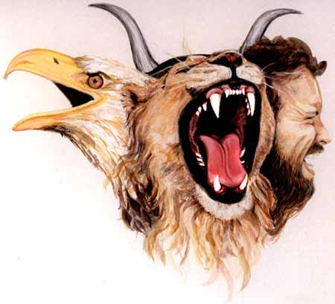
Makhluk dengan Empat Wajah
(Yeh 1:10 TB)
367
“Keempatnya mempunyai muka manusia di depan, muka singa di sebelah kanan, muka lembu di sebelah kiri, dan muka rajawali di belakang."
Notes:
"I believe that these special creatures symbolize God's creation and are related to God's covenant with Noah (Gen. 9:8–17). The faces of the living creatures parallel God's statement in Genesis 9:10—His covenant is with Noah (the face of the man), the fowl (the face of the eagle), the cattle (the face of the calf), and the beasts of the earth (the face of the lion)" (Wiersbe on Revelation 4:7).

Slide 26
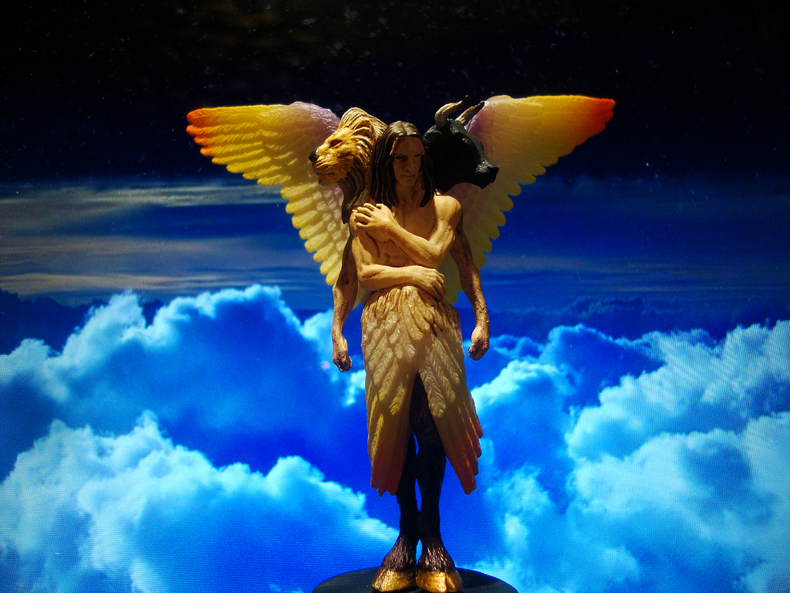
Makhluk dengan 4 wajah
(Yeh 1:10)
367
“Keempatnya mempunyai muka manusia di depan, muka singa di sebelah kanan, muka lembu di sebelah kiri, dan muka rajawali di belakang."
Notes:
"I believe that these special creatures symbolize God's creation and are related to God's covenant with Noah (Gen. 9:8–17). The faces of the living creatures parallel God's statement in Genesis 9:10—His covenant is with Noah (the face of the man), the fowl (the face of the eagle), the cattle (the face of the calf), and the beasts of the earth (the face of the lion)" (Wiersbe on Revelation 4:7).

Slide 27
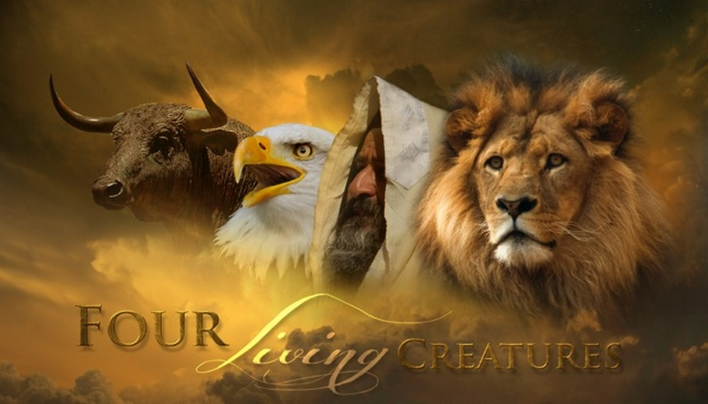
Keserupaan dengan Empat Makhluk Ciptaan (Why 4:7; cf. Kej 9:10)
367
“Adapun makhluk yang pertama sama seperti singa; dan makhluk yang kedua sama seperti anak lembu; dan makhluk yang ketiga mempunyai muka seperti muka manusia; dan makhluk yang keempat sama seperti burung nasar yang sedang terbang."
Notes:
These four living creatures may depict four types of created beings over which the Father and the Lamb have authority: wild beasts, tame beasts, humans, and birds.
"I believe that these special creatures symbolize God's creation and are related to God's covenant with Noah (Gen. 9:8–17). The faces of the living creatures parallel God's statement in Genesis 9:10—His covenant is with Noah (the face of the man), the fowl (the face of the eagle), the cattle (the face of the calf), and the beasts of the earth (the face of the lion)" (Wiersbe).

Slide 28
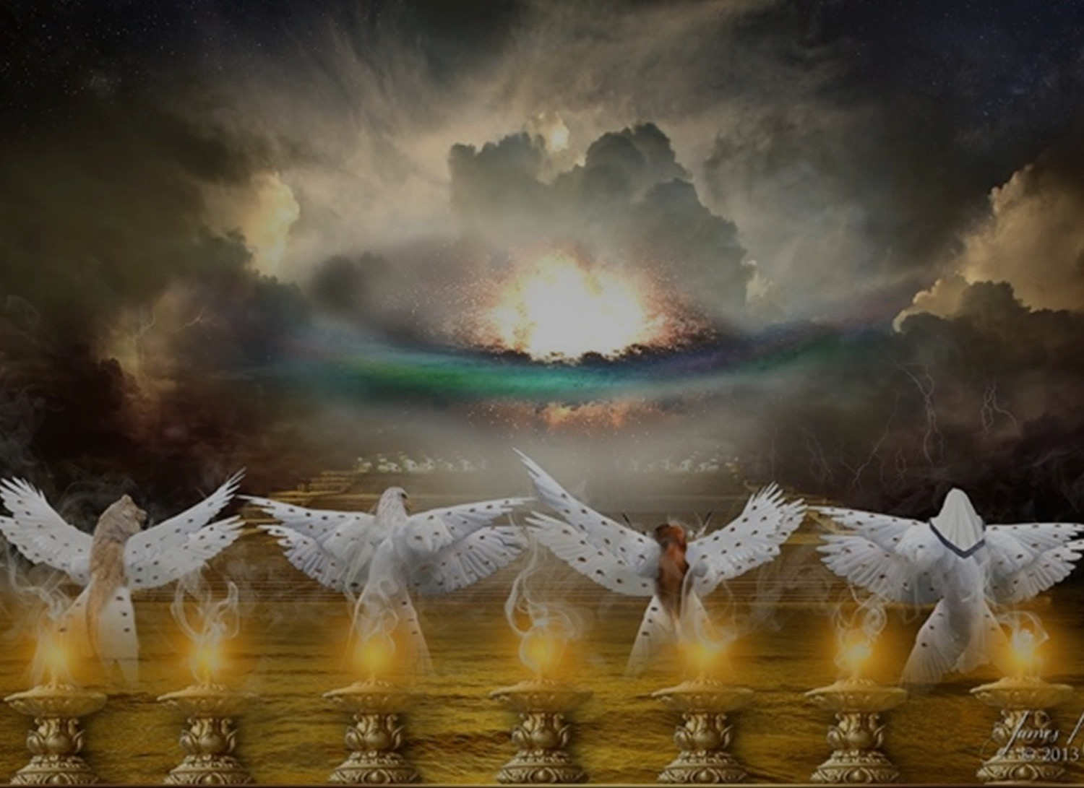
Undangan untuk memuji (4:8b-11)
“Kudus, kudus, kuduslah Tuhan Allah Yang MahaKuasa, yang sudah ada dan yang ada dan yang akan datang."

Slide 29
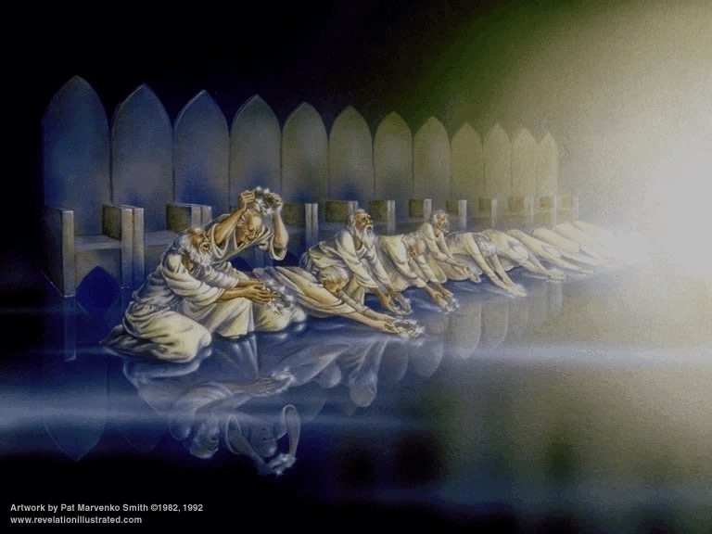
Undangan untuk Memuji (4:8b-11)
“Ya Tuhan dan Allah kami, Engkau layak menerima puji-pujian dan hormat dan kuasa; sebab Engkau telah menciptakan segala sesuatu; dan oleh karena kehendak-Mu semuanya itu ada dan diciptakan."

Slide 30
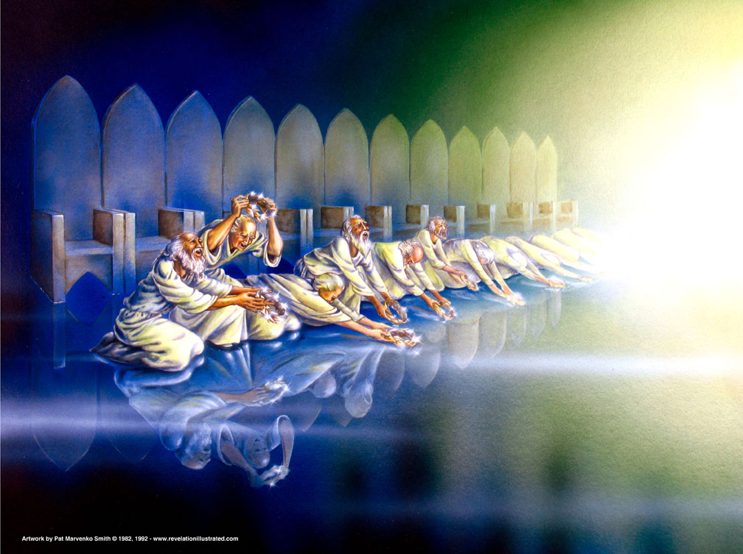
Tua-tua melemparkan mahkotanya (4:10)
367

Slide 31
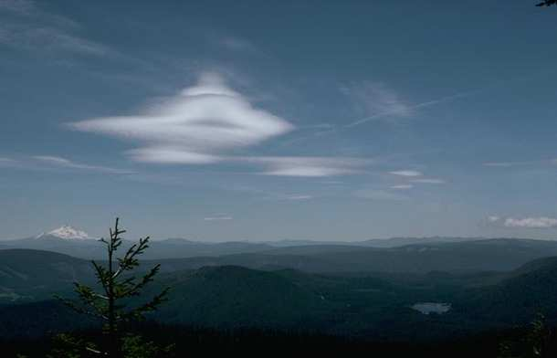
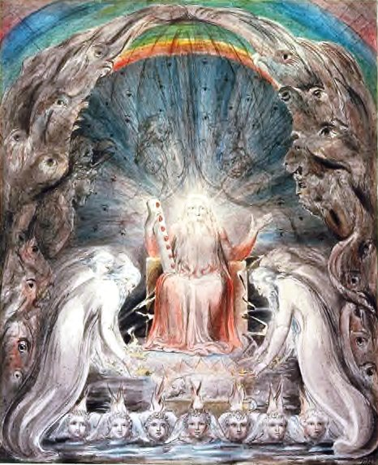
“Suci, Suci, Suci" menggunakan Why 4 secara figuratif
Suci, suci, suci!
Kaum kudus tersungkur, di depan takhta-Mu memberikan mahkota emasnya;
Serubim dan Serafim tersungkur dihadapanMu, yang Ada selama-lamanya.

Slide 32
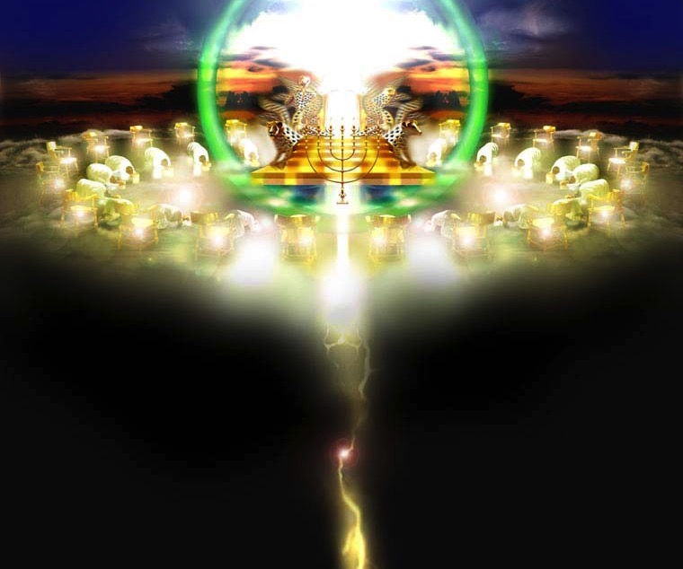
Hanya Domba Allah dapat menghakimi (Why 4–5)
367
Bait di bumi | Tempat kudus surgawi
Kudus dari yang maha kudus | Takhta Allah
Kandil dengan tujuh cabang | Tujuh lampu api di hadapan takhta
Bejana tembaga | Lautan kaca
Serubim di atas kursi kasih | Empat makhluk di sekitar takhta
Imam-imam | Tua-tua (raja-raja dan imam-imam)
Mezbah kuningan | Mezbah (Why 6:9–11)
Mezbah Kemenyan | Mezbah Kemenyan (Why 8:3–5)
Tabut Perjanjian | Tabut Perjanjian (Why 11:19)
Warren Wiersbe, Bible Exposition Commentary

Slide 33
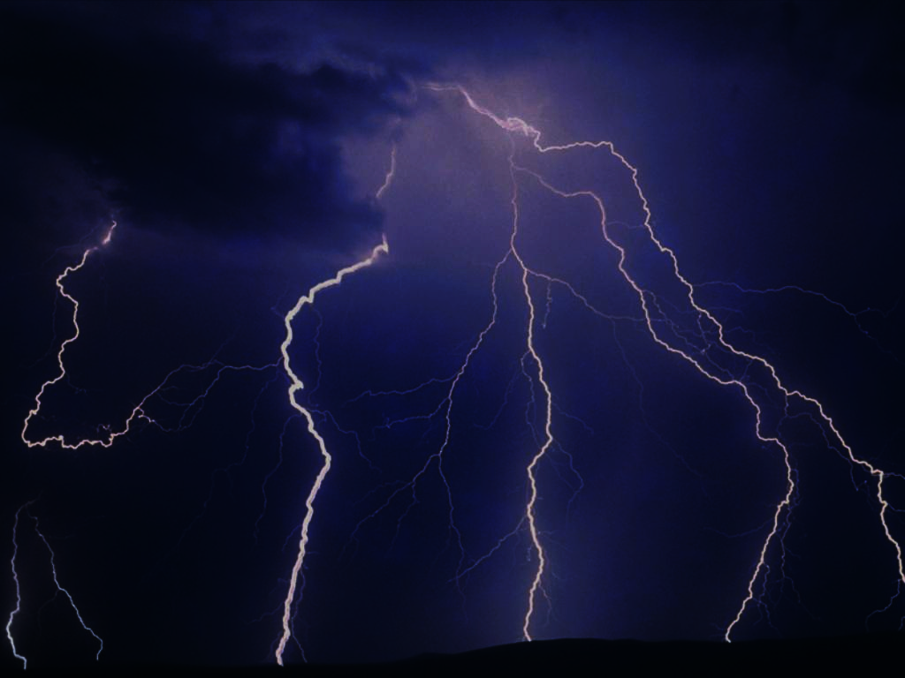
Ide Utama Wahyu 4
Tuhan, yang berkuasa dan penuh takjub, Pencipta segalanya, layak menerima segala pujian.

Slide 34
Kesimpulan dan Penerapan
Apa yang kamu pikirkan dan lakukan dengan mayoritas waktumu dan apa yang kamu belanjakan dengan mayoritas uangmu?
Siapa dan apa yang menjadi sumber harapanmu pada saat kamu menghadapi kesulitan hidup?
Apa yang akan kamu lakukan untuk mengarahkan hidupmu pada sumber terbesar dan pujian kepada Tuhan?

Slide 35
Wahyu 5

Slide 36
Pembuka Meterai
Wahyu 5
Lewis Winkler

Slide 37
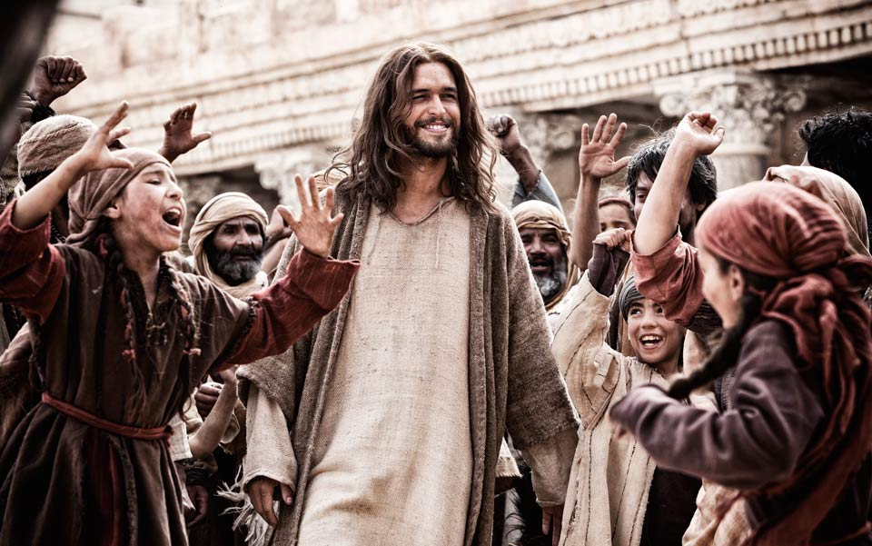
Apa yang hebat tentang Yesus?

Slide 38
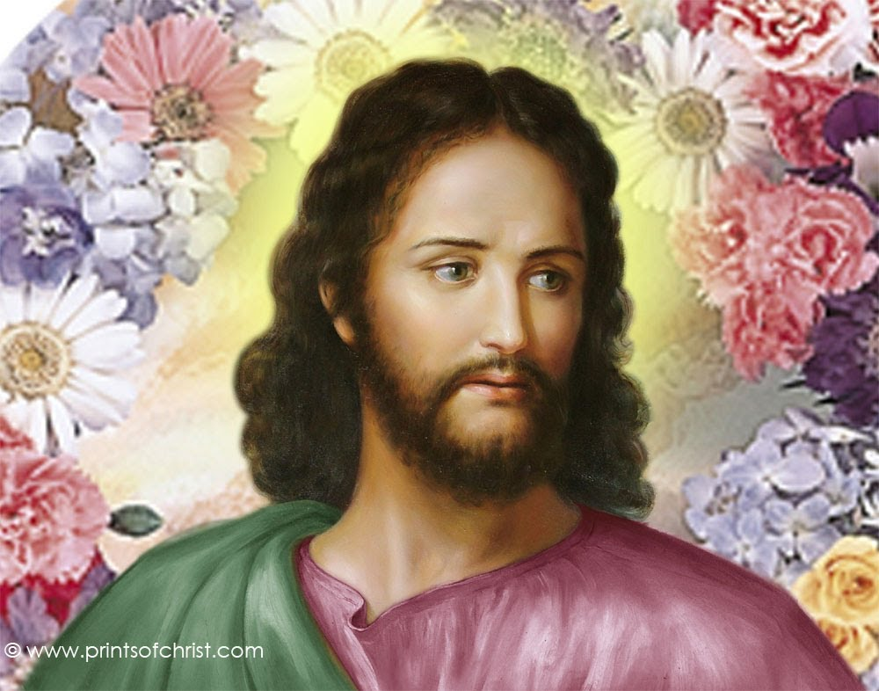
What's the big deal about Jesus?

Slide 39

Jesus is a Man's Man

Slide 40
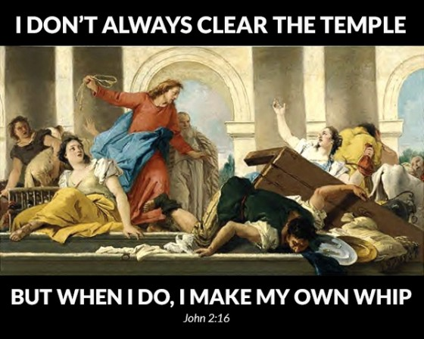
I DON'T ALWAYS CLEAR THE TEMPLE
BUT WHEN I DO, I MAKE MY OWN WHIP
John 2:16

Slide 41
Wahyu
Kedaulatan Kristus di Kemenangan Masa Depan
Kedaulatan pada Dia |  |  | Kedaulatan gereja-gereja | Kedaulatan di jaman akhir
Pasal 1 |  |  | Pasal 2–3 | Pasal 4–22
“Apa yang telah kaulihat"(1:19a) |  |  | “Yang terjadi sekarang“ (1:19b) | “Yang akan terjadi sesudah ini" (1:19c)
Masa Lalu |  |  | Sekarang | Masa Depan
Kritus Terungkap |  |  | Gereja-gereja Terungkap | Penggenapan Terungkap
Tuhan di bumi |  |  | Tangan Tuhan di bumi | Dari neraka di bumi sampai surga di bumi
Penghakiman |  |  | Penugasan | Penghakiman dan pahala
Topik 1:1-3 | Penyembahan Trinitas 1:4-8 | Memuliakan Kristus 1:9-20 | Tujuh gereja di Asia: Efesus Smirna Pergamus Tiatira Sardis Filadelfia Laodikia | Kesusahan 4:1–19:10 | Kedatangan Kedua 19:11-21 | Milenium 20 | Kondisi abadi 21:1–22:5 | Penutup: sudah dekat 22:6-21
AD 95

Slide 42
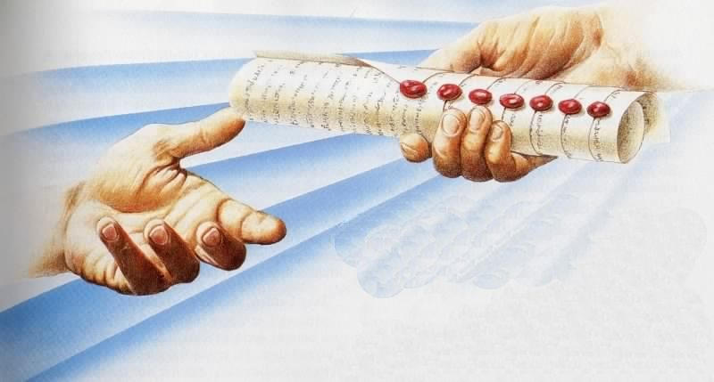
Meterai Penghakiman
369
Gulungan termeterai dengan tujuh meterai…
ada ditangan Bapa (5:1)!

Slide 43
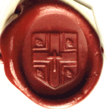
Pentingnya Sebuah Meterai
369
Kuasa
Hak Milik
Kemampuan Bertindak
Notes:
Christ had the AUTHORITY to break the seals since he exercised OWNERSHIP of all creation as Creator, giving him the ABILITY TO ACT.

Slide 44

Gulungan Wahyu 5
369
Meterai penghakiman berasal dari gulungan yang tertulis di dalam dan keluar….
GHPKM
A
B
D
G
m
K
LK
Q E
QEOS
QEOS
GHPKM
QEOS
Notes:
“The focus of attention now shifts to a seven-sealed scroll in the hand of God. The scroll could not be read because it was rolled up and sealed (like a Roman will) with seven seals. John could see writing on both sides of the scroll, which meant that nothing more could be added. What was written was completed and final.
The scroll represents Christ’s “title deed” to all that the Father promised Him because of His sacrifice on the cross. “Ask of Me, and I shall give Thee the heathen [nations] for Thine inheritance, and the uttermost parts of the earth for Thy possession” (Ps. 2:8). Jesus Christ is the “Heir of all things” (Heb. 1:2). He is our beloved “Kinsman-Redeemer” who was willing to give His life to set us free from bondage and to restore our lost inheritance (see Lev. 25:23–46; the Book of Ruth; Jer. 32:6–15)” (Wiersbe).

Slide 45
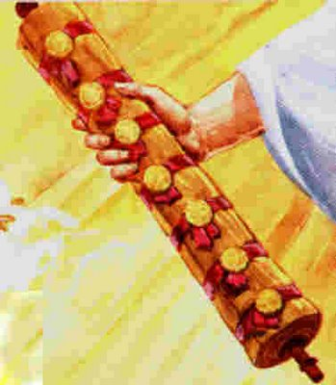
Syarat Seseorang yang Layak
369
Saudara dekat
Bersedia menebus
Sanggup menebus
Notes:
"A title deed or will can be opened only by the appointed heir, and this is Jesus Christ. No one in all the universe could be found worthy enough to break the seals. No wonder John wept, for he realized that God's glorious redemption plan for mankind could never be completed until the scroll was opened. The redeemer had to be near of kin, willing to redeem, and able to redeem. Jesus Christ meets all of the qualifications. He became flesh, so He is our Kinsman. He loves us and is willing to redeem; and He paid the price, so He is able to redeem" (Wiersbe).

Slide 46
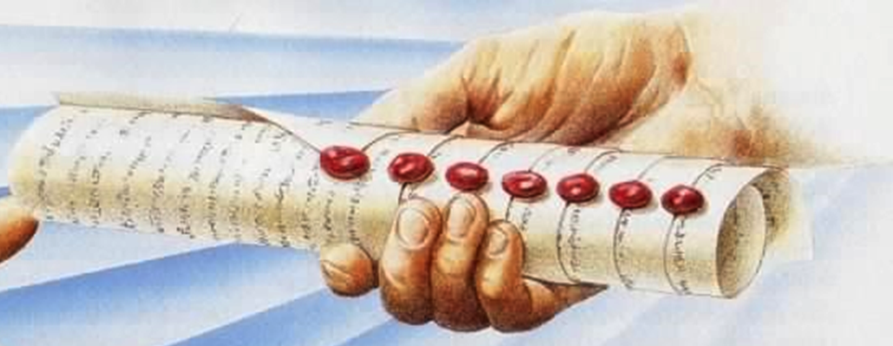
Siapa yang layak untuk membuka meterai (5:1-4)?

Slide 47
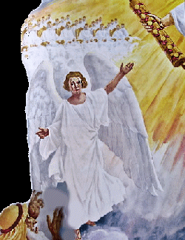
Siapa yang layak untuk membuka meterai (5:1-4)?

Slide 48
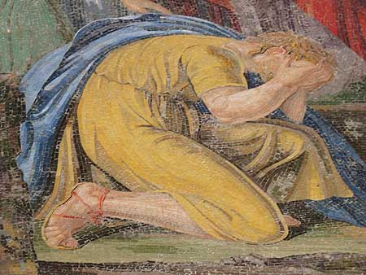
Siapa yang layak untuk membuka meterai (5:1-4)?
Tidak Seorangpun!

Slide 49
Hal untuk Direnungkan
Kapan, jika pernah, terakhir kalinya kamu sungguh-sungguh mendambakan membuka Alkitab dan mendengar dari Tuhan?

Slide 50
Yesus yang layak membuka meterai (5:5-10)!
Karena Siapa Dia (5-8):
  Dia adalah Singa dari suku Yehuda (5).

Slide 51
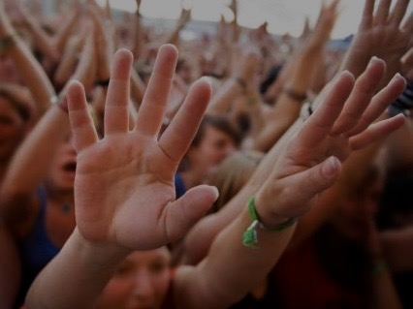
Mengapa menyembah Yesus? Karena…
369
Siapa Dia (5:5-7)
Warren Wiersbe, Tafsiran Pemaparan Alkitab
Notes:
Who is Jesus? Three descriptions are given of him here:
Lion of the tribe of Judah
Root of David
Lamb

Slide 52
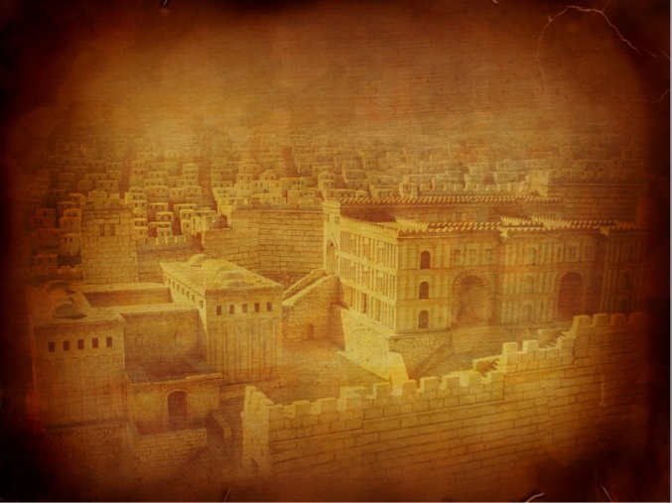
Lalu berkatalah seorang dari tua-tua itu kepadaku:
JANGAN ENGKAU MENANGIS!
Sesungguhnya,
SINGA
Dari suku Yehuda,
yaitu tunas Daud, telah menang,
sehingga Ia dapat membuka gulungan kitab itu
dan membuka ketujuh meterainya."
WAHYU 5:5

Slide 53
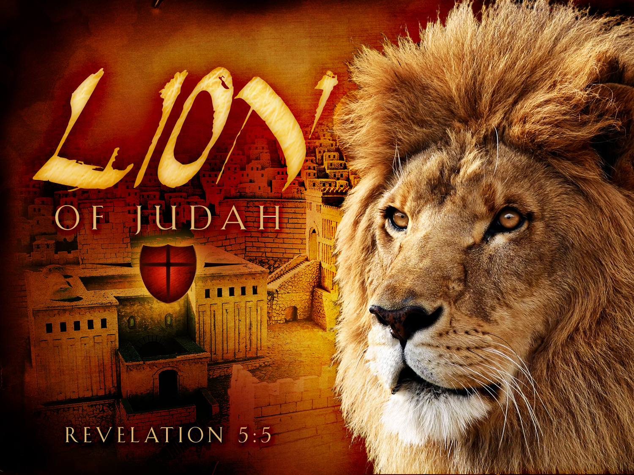
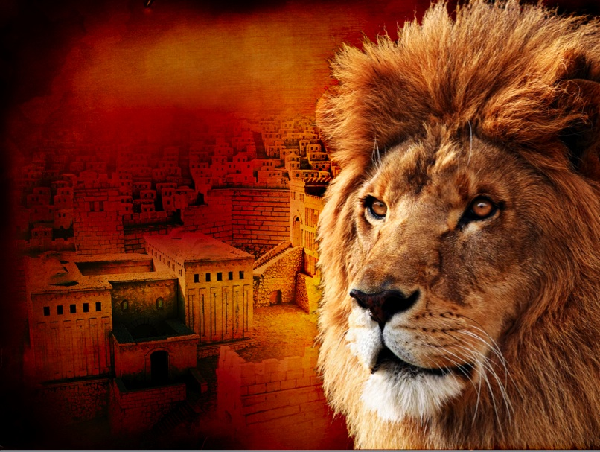
369
SINGA
YEHUDA
WAHYU 5:5

Slide 54
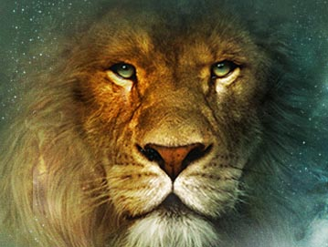
Bagaimana kamu mendekati Aslan?
369

Slide 55
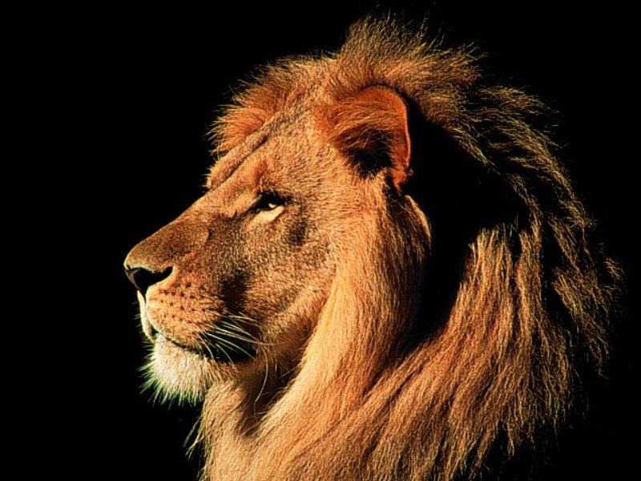
Bagaimana Kamu Mendekati Aslan?
369
C.S. Lewis mengilustrasikan kuasa Kristus dalam Singa, Penyihir, dan Almari, dimana singa melambangkan Kristus.:
"Aslan seorang manusia!" tukas Pak Berang-Berang keras. “Tentu saja bukan. Aku katakan dia adalah Raja hutan dan anak raja maha besar bawah laut. Tidakkah kamu tahu siapa Raja Binatang? Aslan adalah seekor singa— Singa, Singa hebat."

Slide 56
Bagaimana Kamu Mendekati Aslan?
369
"Ooh!" kata Susan, “Aku pikir dia seorang manusia. Apakah dia — aman? Aku merasa gugup bertemu dengan seekor singa."
“Itu wajar, sayang, tidak salah," kata Ibu Berang-berang; “jika seseorang bias muncul di depan Aslan tanpa lutut gemetar, mungkin mereka lebih berani dari yang lain atau mereka bodoh."

Slide 57
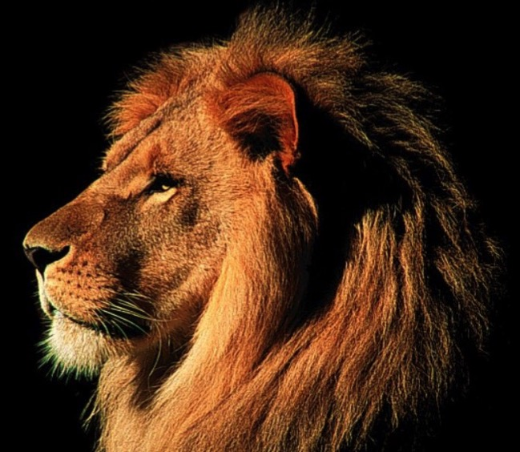
Bagaimana Kamu Mendekati Aslan?
369
“Jadi dia tidak aman?” kata Lucy. “Aman?" kata Pak Berang-berang “Apa kamu tidak dengar kata Ibu berang-berang? Siapa yang bicara tentang masalah aman? ‘Tentu dia tidak aman. Tetapi dia baik. Aku beritahu, Dia adalah Raja."
“Aku ingin bertemunya," kata Peter, “walaupun aku akan sangat ketakutan."

Slide 58
Bagaimana Kamu Mendekati Aslan?
369
“Itu benar, anak Adam, kata Pak Berang-berang, sambil menurunkan kakinya ke atas meja dan menggetarkan cangkir dan piring yang ada. “Dan kamu akan menemuinya. Karena telah disampaikan kepadanya kalau kamu akan menemuinya besok di Meja Batu.”

Slide 59
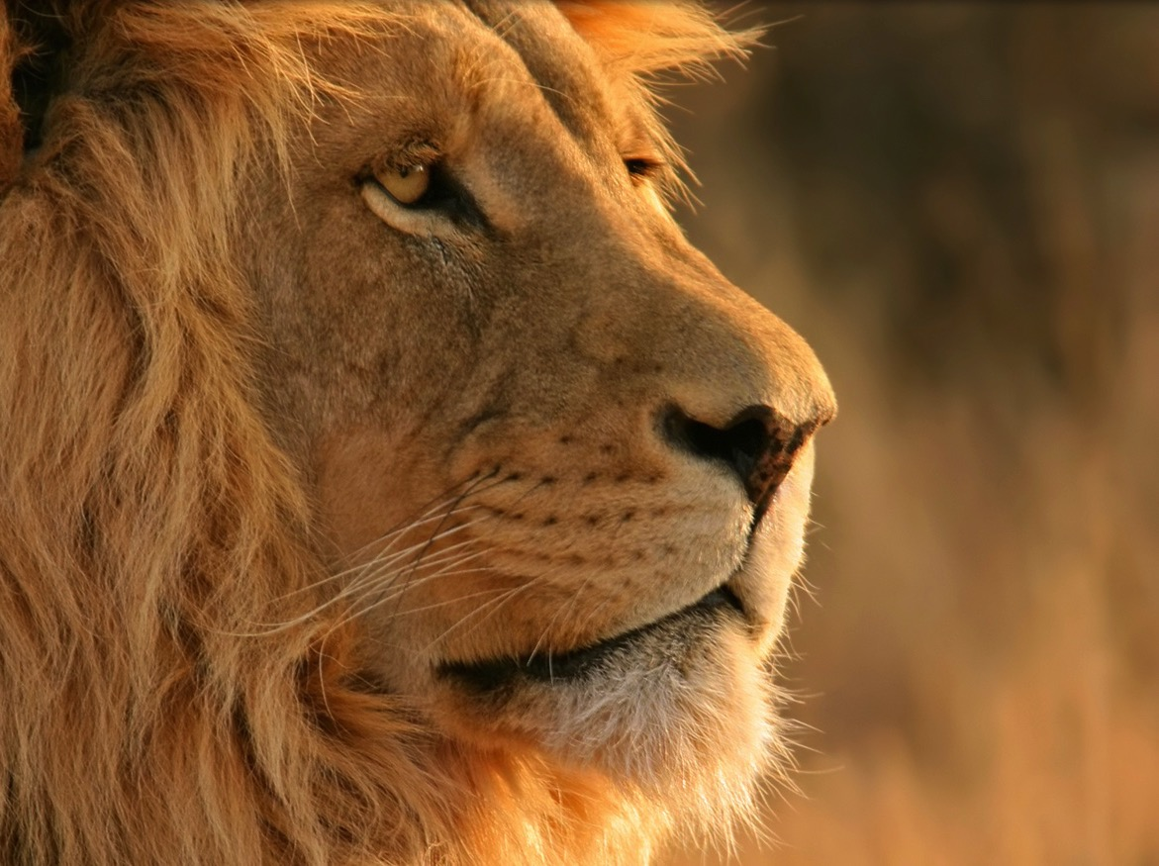
“Sesungguhnya, Singa dari suku Yehuda, yaitu tunas Daud, telah menang, sehingga Ia dapat membuka gulungan kitab itu dan membuka ketujuh meterainya." (Why 5:5 TB)
369
Menariknya, ini adalah SATU-SATUNYA kata "Singa“ yang mengacu kepada Yesus di Wahyu.

Slide 60
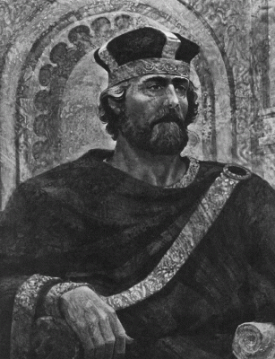
Yesus layak membuka meterai (5:5-10)!
Karena Siapa Dia (5-8):
  Dia adalah Tunas Daud (5).

Slide 61
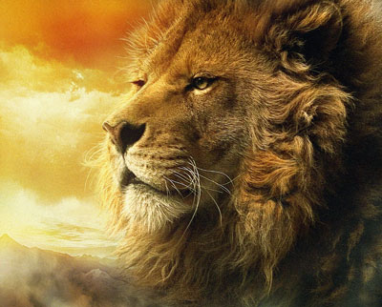
Kristus adalah Raja Keturunan Yehuda
“⁹Yehuda adalah seperti anak singa: setelah menerkam, engkau naik ke suatu tempat yang tinggi, hai anakku; ia meniarap dan berbaring seperti singa jantan atau seperti singa betina; siapakah yang berani membangunkannya?
¹⁰Tongkat kerjaan tidak akan beranjak dari Yehuda ataupun lambang pemerintahan dari antara kakinya, sampai dia datang yang berhak atasnya, maka kepadanya akn takluk bangsa-bangsa." (TB).
Sejak Yakub memberkati di Kejadian 49:9-10, singa digambarkan sebagai raja…

Slide 62
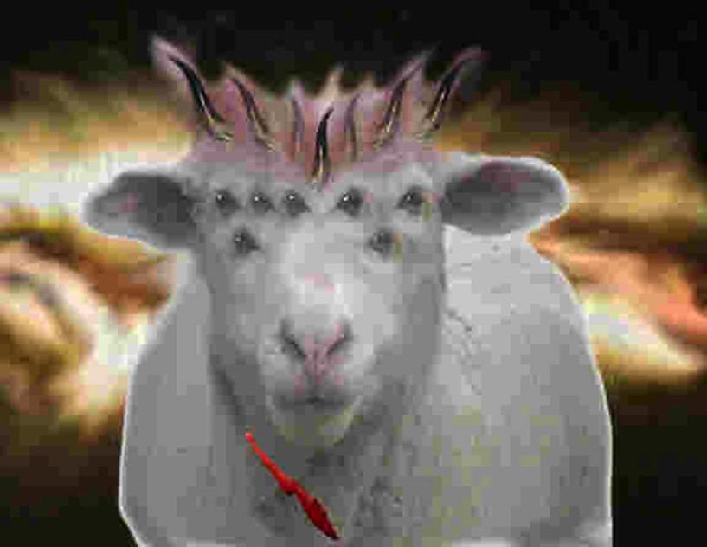
Yesus layak membuka meterai (5:5-10)!
Karena Siapa Dia (5-8):
  Dia adalah
  Domba yang
  disembelih.
  (6-8).

Slide 63
Mengapa menyembah Yesus?
Karena…
369
Siapa Dia (5:5-7)
Di mana Dia (5:6)
Warren Wiersbe, Bible Exposition Commentary
Notes:
Where is Jesus now?
"To begin with, Jesus is in heaven. He is not in the manger, in Jerusalem, on the cross, or in the tomb. He is ascended and exalted in heaven. What an encouragement this is to suffering Christians, to know that their Savior has defeated every enemy and is now controlling events from glory! He too suffered, but God turned His suffering into glory.
But where is Christ in heaven? He is in the midst. The Lamb is the center of all that transpires in heaven. All creation centers in Him (the four living creatures), as do all of God's people (the elders). The angels around the throne encircle the Savior and praise Him.
He is also at the throne. Some sentimental Christian poetry and hymnody dethrones our Savior and emphasizes only His earthly life. These poems and songs glamorize "the gentle Carpenter" or "the humble Teacher," but they fail to exalt the risen Lord! We do not worship a Babe in a manger or a corpse on a cross. We worship the living, reigning Lamb of God who is in the midst of all in heaven" (Wiersbe).

Slide 64
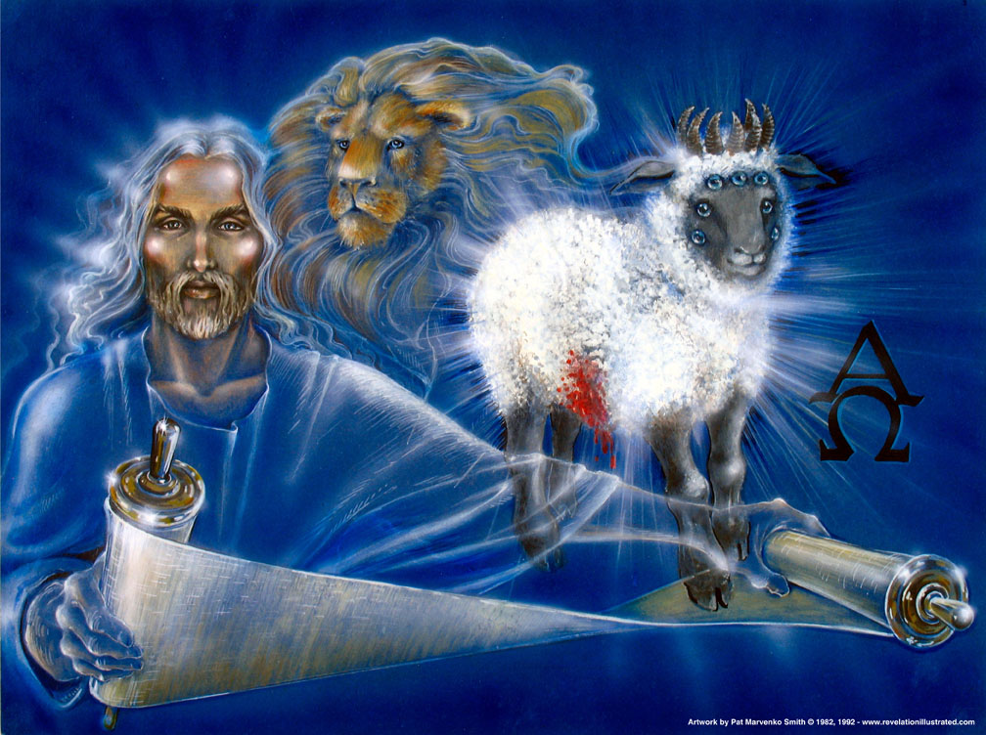
"Jangan engkau menangis! Sesungguhnya, singa dari suku Yehuda, yaitu tunas Daud, telah menang, sehingga Ia dapat membuka gulungan kitab itu dan membuka ketujuh meterainya” (Why 5:5)
Tetapi, Kitab Wahyu mengacu kepada Yesus sebagai “Domba" 28 kali!
369
Used with permission
Notes:
The Greek word arnion is used 29 times in Revelation, but 13:11 uses it of the False Prophet, who is described in the figure of a ram (adult male sheep) with two horns. However, he is still called a "lamb" probably to draw the contrast with the true Lamb, Jesus Christ.

Slide 65


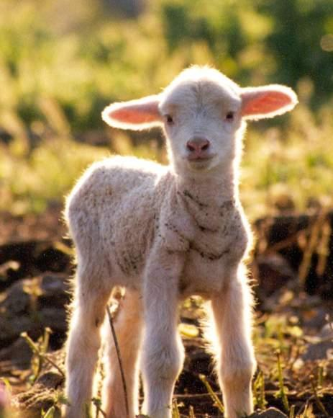
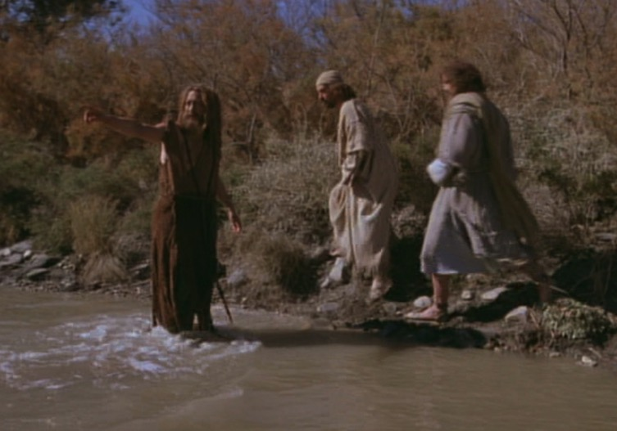
Domba Paskah
369
"Lihatlah Anak domba Allah, yang menghapus dosa dunia." (Yoh 1:29)

Slide 66

Maka aku melihat Anak Domba seperti telah disembelih… bertanduk tujuh: itulah ketujuh Roh Allah yang diutus ke seluruh bumi (5:6a, 6c TB).
369
Notes:
"The description of the Lamb (Rev. 5:6), if produced literally by an artist, would provide a grotesque picture; but when understood symbolically, conveys spiritual truth. Since seven is the number of perfection, we have here perfect power (seven horns), perfect wisdom (seven eyes), and perfect presence (seven Spirits in all the earth). The theologians would call these qualities omnipotence, omniscience, and omnipresence; and all three are attributes of God. The Lamb is God the Son, Christ Jesus!" (Wiersbe).

Slide 67

Maka aku melihat Domba seperti telah disembelih, tetapi sekarang berdiri di tengah-tengah takhta dan keempat makhluk itu dan di antara dua puluh empat tua-tua (5:6a-b TB).
369

Slide 68
Mengapa menyembah Yesus? Karena…
369
Siapa Dia (5:5-7)
Di mana Dia (5:6)
Apa yang Dia lakukan (5:8-10)
Warren Wiersbe, Bible Exposition Commentary
Notes:
What does Jesus do? He redeems people from every tribe and language and people and nation (5:9)!

Slide 69
Yesus layak membuka meterai (5:5-10)!
Karena apa yang Dia lakukan (9-10):
  Dia telah membeli mereka dari tiap-tiap suku dan bahasa dan kaum dan bangsa. (9).

Slide 70

Dia [Yesus] yang tidak mengenal dosa telah dibuat-Nya (Allah) menjadi dosa karena kita, supaya dalam Dia kita dibenarkan oleh Allah.
—2 Korintus 5:21

Slide 71

Yesus layak membuka meterai (5:5-10)!
Karena Apa yang Sudah Dia Lakukan (9-10):
  Dia menjadikan mereka kerajaan imam (10).
“Jadi kami ini adalah utusan-utusan Kristus"
—2 Kor 5:20

Slide 72
“Engkau layak menerima gulungan kitab itu dan membuka meterai-meterainya…" (5:9)
369

Slide 73

“Dari tiap-tiap suku dan bahasa dan kaum dan bangsa" (5:9)
369

Slide 74

“Dan Engkau telah membuat mereka menjadi suatu kerajaan, dan menjadi imam-imam bagi Allah kita.
Dan mereka akan memerintah sebagai raja di bumi" (5:10 TB).
369

Slide 75

Yesus layak membuka meterai (5:5-10)!
“Sungguh berharga untuk mengetahui pujian diperuntukkan hanya bagi Allah. Dan bahwa Anak Domba disembah sebagai bukti Ketuhanan-Nya."
—Leon Morris

Slide 76

Yesus layak menerima segala pujian (5:11-14)!

Slide 77
Mengapa menyembah Yesus? Karena…
369
Siapa Dia (5:5-7)
Di mana Dia (5:6)
Apa yang Dia lakukan (5:8-10)
Apa yand Dia punya (5:11-14)
Warren Wiersbe, Bible Exposition Commentary
Notes:
What does Jesus have? He has all…
"power and riches and wisdom and strength and honor and glory and blessing" (5:12)
"Blessing and honor and glory and power" (5:13).

Slide 78

Ide Utama Wahyu 5
Yesus layak mengungkap masa depan dan dipuja karena dia adalah Mesias dan Dia menebus kita dari hukuman dosa, menjadikan kita kerajaan imam.

Slide 79
Penerapan Pribadi
Sudahkah kamu sungguh-sungguh percaya Yesus mengampuni dosamu dan membawamu pada relasi yang benar dengan Tuhan?
Jika demikian, apakah hidupmu sudah mencerminkan kenyataan bahwa kamu adalah perwakilan Tuhan di bumi?
Apakah kamu secara teratur menyembah dan memberikan Tuhan syukur dan hormat kepadanya yang layak menerimanya?

Slide 80

Kisah C. S. Lewis

Slide 81


Kisah C. S. Lewis
“Jika mitos pernah menjadi nyata, dan telah reinkarnasi, maka demikianlah yang akan terjadi…Tiada seorangpun digambarkan senyata, dan dapat dikenali seperti Dia, sepanjang waktu ini.., dan juga ketuhanannya, diterangi oleh sinar di luar dunia, tuhan. Tetapi jika tuhan… kemudian bukan tuhan, tetapi tuhan. Di sini dan hanya di sini di sepanjang masa, mitos telah menjadi nyata; Firman, daging; Tuhan, manusia.”
C. S. Lewis, Dikejutkan oleh Sukacita, 136.

Slide 82


Kisah C. S. Lewis
“Saya di sini mencoba mencegah orang yang sering berkata hal sangat bodoh mengenaiNya : “Saya bersedia menerima Yesus sebagai guru moral yang hebat, tetapi saya tidak menerima dia sebagai Tuhan.” Itu adalah satu hal yang tidak boleh kita katakan. Seorang yang hanya manusia namun berbicara seperti Yesus tidak mungkin hanya seorang guru moral besar. Mungkin hanya seorang gila - yang dikatakan setara dengan telur rebus- atau dia hanya seorang Iblis Neraka…”
C. S. Lewis, Kekristenan Belaka, 55-56

Slide 83
Kisah C. S. Lewis
“Kamu harus memilih. Apakah ia adalah Anak Allah: atau jika tidak ia adalah seorang gila atau lebih parah dari itu. Kamu dapat menyuruhNya diam seperti orang bodoh, meludahi, dan membunuhNya seperti iblis; atau kamu dapat tersungkur di kakiNya dan memanggilnya Tuhan dan Allah. Tetapi marilah kita tidak berbuat hal tidak masuk akal tentang Dia, dan menjadikan Dia seorang guru hebat. Dia tidak membiarkan kita berpikir seperti itu.Dia tidak pernah bermaksud untuk itu."
C. S. Lewis, Kekristenan Belaka, 55-56

Slide 84

Hymne Wahyu 4–5
369
5:9-10, 12
Anak Domba
Dipuji sebagai Penebus
4:8, 11
Tuhan Allah yang Berkuasa
Dipuji sebagai Pencipta
5:13
Allah & Anak Domba
Pujian & hormat & kemuliaan & kuasa
Notes:
"Creation is for God's praise and pleasure, and man has no right to usurp that which rightfully belongs to God. Man plunged creation into sin, so that God's good creation (Gen. 1:31) is today a groaning creation (Rom. 8:22); but because of Christ's work on the cross, it will one day be delivered and become a glorious creation (Rom. 8:18–24)" (Wiersbe).

Slide 85


Maksud dari Kesengsaraan
371
Untuk menghakimi bangsa-bangsa

Slide 86

Yesus sumber segala sesuatu yang ada hari ini
371

Slide 87

Yesus juga memelihara ciptaanNya
371

Slide 88

Yesus juga akan menghakimi orang-orang yang Dia ciptakan
374

Slide 89
Maksud dari Kesengsaraan
371
Untuk menghakimi bangsa-bangsa
Untuk mendisiplinkan Israel
Untuk menyelamatkan Israel
Mendirikan kerajaan seribu tahun

Slide 90


Nama-nama dari Kesengsaraan
371
• “Hari" atau “Hari Tuhan"—Yes 30:23-25; 34:1-8; 35:1-10; Yoel 2:28-32; 3:1-21; Zef 3:8, 16-20; Zak 14:1-21)
• “Kesengsaraan"—Ul 4:30; Mat 24:9, 21, 29; Why 7:14
• “Masa kesusahan Yakub"—Yer 30:7
• “Murka Allah"—Zef 1:15; 1 Tes 1:10; 5:9; Why 11:18; 15:1; 16:1
• “Tujuh"—Dan 9:27

Slide 91

Hubungan Antara Wahyu, Daniel, Matius, 2 Tesalonika
372
Kay Arthur, menerjemahkan Wahyu menurut Terang Nubuat Alkitab (Aturan Demi Aturan, 1994)

Slide 92

Masa Sebelum Pencobaan versi
Premilenium
437
Pengangkatan
Adven Kedua
Tahta
Putih
Yang
Besar
Masa Gereja
Pencobaan
Milenium
Perang
Harmagedon
Perang
Gog dan Magog
“Hai, alangkah hebatnya hari itu, tidak ada taranya; itulah waktu kesusahan bagi Yakub, tetapi ia akan diselamatkan dari padanya” (Yeremia 30:7)
Notes:
92

Slide 93
Wahyu 6

Slide 94


Meterai Penghakiman
(Why 6)
374
Notes:
“As Christ removed the seals, various dramatic events took place. The seventh seal introduced the seven trumpet judgments (Rev. 8:1–2). Then, when the seventh trumpet had blown, the great day of God’s wrath was announced, ushering in the “vial [bowl] judgments” that brought to a climax the wrath of God (Rev. 11:15ff; 15:1). It is possible that the trumpet judgments were written on one side of the scroll and the bowl judgments on the other” (Wiersbe).

Slide 95

Empat Kuda (6:1-8)
374

Slide 96

Impian tentang Pemimpin Sempurna (6:1-2)
374

Slide 97

Meterai ke-1
374
¹Maka aku melihat Anak Domba itu membuka yang pertama dari ketujuh meterai itu, dan aku mendengar yang pertama dari keempat makhluk itu berkata dengan suara bagaikan bunyi guruh: “Mari!”
²Dan aku melihat: sesungguhnya, ada seorang kuda putih dan orang yang menungganginya memegang sebuah panah dan kepadanya dikaruniakan sebuah mahkota. Lalu ia maju sebagai pemenang untuk merebut kemenangan.
Karya seni Sunny Chandra

Slide 98

Meterai #1 Penunggang Kuda Putih Menggambarkan Antikris
375
Bagaimana kita tahu?
Berbeda dengan Domba
“Putih" juga melambangkan kejahatan
Banyak perbedaan dengan Kristus di 19:11-16
Notes:
"The word for crown in Revelation 6:2 is stephanos, which means "the victor's crown." The crown that Jesus Christ wears is diadema, "the kingly crown" (Rev. 19:12). Antichrist could never wear the diadem, because it belongs only to the Son of God" (Wiersbe).

Slide 99

Penunggang Kuda Berbeda
375
6:1-2
19:11-16
Maksud
Perlengkapan
Nama
Sesama Penunggang
Waktu
Konteks
Mahkota
Daniel K. K. Wong, “Penunggang Kuda pertama dalam Wahyu 6,"
Bibliotheca Sacra 153 (April-Juni 1996): 212-26
Notes:
"The word for crown in Revelation 6:2 is stephanos, which means "the victor's crown." The crown that Jesus Christ wears is diadema, "the kingly crown" (Rev. 19:12). Antichrist could never wear the diadem, because it belongs only to the Son of God" (Wiersbe).

Slide 100
Penunggang Kuda Berbeda
375
6:1-2
“Kata mahkota di Why 6:2 adalah stephanos, yang berarti mahkota pemenang. Mahkota yang Yesus pakai adalah diadema, mahkota raja (Why 19:12). Antikris tak akan pernah bisa memakai diadem,karena itu kepunyaan anak tunggal Allah" (Wiersbe).
19:11-16
Notes:
"The word for crown in Revelation 6:2 is stephanos, which means "the victor's crown." The crown that Jesus Christ wears is diadema, "the kingly crown" (Rev. 19:12). Antichrist could never wear the diadem, because it belongs only to the Son of God" (Wiersbe).

Slide 101

Meterai ke-2
376
³Dan ketika Anak Domba itu membuka meterai yang kedua, aku mendengar makhluk yang kedua berkata: “Mari!” ⁴Dan majulah seekor kuda lain, kuda merah padam dan orang yang menungganginya dikaruniakan kuasa untuk mengambil damai sejahtera dai atas bumi, sehingga mereka saling membunuh, dan kepadanya dikaruniakan sebilah pedang yang besar.
Artwork by Sunny Chandra

Slide 102

Meterai ke-3 Kuda Hitam (6:5-6)
376

Slide 103

Meterai ke-3
376
⁵Ketika Anak Domba itu membuka meterai yang ketiga, aku mendenga makhluk yang ketiga berkata: “Mari!” Dan aku melihat: sesungguhnya, ada seekor kuda hitam dan orang yang menungganginya memegang sebuah timbangan di tangannya.
⁶Dan aku mendengar seperti ada suara di tengah-tengah keempat makhluk itu berkata: “Secupak gandum sedinar, dan tiga cupak jelai sedinar. Tetapi janganlah rusakkan minyak dan anggur itu.”
Artwork by Sunny Chandra

Slide 104

Meterai ke-4
⁷ Dan ketika Anak Domba itu membuka meterai yang keempat, aku mendengar suara makhluk yang keempat berkata: “Mari!”
376
⁸ Dan aku melihat: sesungguhnya, ada seekor kuda hijau kuning dan orang yang menungganginya bernama Maut dan Kerajaan Maut mengikutinya. Dan kepada mereka diberikan kuasa atas seperempat dari bumi unutk membunuh dengan pedang, dan dengan kelaparan dan sampar, dan dengan binatang-binatang buas yang di bumi.
Artwork by Sunny Chandra

Slide 105

Tragedi Empat Kuda (6:1-8)
374
Penaklukan
Perang
Kelaparan
Kematian

Slide 106

Isi Penghakiman
339
Matius 24:5-9 Meterai paralel:
 | METERAI | SANGKAKALA | CAWAN
1 | Putih: penakluk | Hujan es & api: 1/3 tumbuhan hijau | Bisul
2 | Merah padam: perang | Api: 1/3 mahluk laut | Lautan darah
3 | Hitam: kelaparan | Bintang: 1/3 air bersih | Air menjadi darah
4 | Hijau Kuning: kematian | Gelap: 1/3 matahari, bulan, bintang2 | Matahari membakar manusia
 |  | (Sangkakala 5-7 adalah celaka)
5 | Martir dijamin | Celaka #1: belalang | Kerajaan binatang menjadi gelap
6 | Kemarahan besar: gempa, tanda-tanda | Celaka #2: persiapan Efrat | Sungai Efrat mengering
 | (144,000 dimeterai) | (Sangkakala #7 = misteri)
7 | 1/2 jam kesunyian | Celaka #3: kemenangan dipastikan | Gempa & hujan es
Penipu (24:5)
Perang (24:6-7a)
KUDA - KUDA
Kelaparan (24:7b)
Kematian (24:9)
Martir (24:9)
Gempa bumi & kekacauan dunia (24:7c, 10-13)
C E L A K A
Diambil dari Robert Gromacki, NT Survey dan H. Wayne House, Chronological & Background Charts of the NT, 19
Notes:
106

Slide 107

Empat Kuda (6:1-8)
376

Slide 108

Martir Dijamin di bawah Mezbah (6:9-11)
376
Used with permission

Slide 109

“Bulan menjadi merah darah" (6:12)
376

Slide 110

"…Runtuhlah menimpa kami dan sembunyikanlah kami terhadap Dia, yag duduk di atas takhta dan terhadap murka anak Domba itu.” (6:16 TB)
376

Slide 111


Kronologi Kitab Wahyu
340
Apa yang telah
kau lihat
(1:19a)
Ps. 1
Yang
terjadi sekarang
(1:19b)
Ps. 2–3
Yang akan terjadi
sesudah ini
(1:19c)
Ps. 4–22
(Visi
Kristus)
Jaman Gereja
Pengangkatan Akhir Jaman
3:10
Kesusahan Akhir Jaman
4:1 – 19:10
Kedatangan Kedua
Masa 1000 Tahun
½ pertama
Kondisi Kekal
½ kedua
Tahta Putih yang besar
Hak Cipta 1989 Rick Griffith
Diadaptasi dari tabel J. D. Pentecost
Notes:
The 3 main divisions of Revelation are summarized in 1:19
The 3 main cycles of judgment are squared in blue
The 4 parenthetical sections appear in parentheses within the scrolls. They do not advance the chronology but add important information that is not associated with a particular judgment.

Slide 112
Wahyu 7

Slide 113

144,000 dimeteraikan (7:1-8)
377
Dan aku mendengar jumlah mereka yang dimeteraikan itu— 144,000 yang telah dimetereaikan dari semua suka keturunan Israel:
⁵dari Yehuda 12,000
dari Ruben 12,000
dari Gad 12,000
⁶dari Asyer 12,000
dari Naftali12,000
dari Manasye 12,000
⁷dari Simeon 12,000
dari Lewi 12,000
dari Isakhar 12,000
⁸dari Zebulon 12,000
dari Yusuf 12,000
dari Benyamin 12,000
Notes:
"In Scripture, a seal indicates ownership and protection. Today, God's people are sealed by the Holy Spirit (Eph. 1:13–14). This is God's guarantee that we are saved and safe, and that He will one day take us to heaven. The 144,000 Jews will receive the Father's name as their seal (Rev. 14:1), in contrast to the "mark of the beast" that Antichrist will give those who follow him (Rev. 13:17; 14:11; 16:2; 19:20)" (Wiersbe).

Slide 114

144,000 Yahudi diselamatkan secara ajaib!
377
Notes:
even the Jews "which pierced Him"

Slide 115

Tuhan masih memiliki rencana untuk Israel
377
Notes:
even the Jews "which pierced Him"

Slide 116

Israel dianggap aib bagi sebagian besar bangsa di dunia sekarang tetapi…
378

Slide 117

“Dan Injil Kerajaan ini akan diberitakan di seluruh dunia menjadi kesaksian bagi semua bangsa, sesudah itu barulah tiba kesudahannya." (Mat 24:14 TB).
378
Tuhan akan menginjili banyak bangsa bukan Yahudi melalui 144,000 orang Yahudi ini!
Notes:
"While we are not told explicitly in Scripture that the 144,000 Jews are God's special witnesses, and that the Gentile host is saved through their ministry, this appears to be a logical deduction; otherwise, why are they associated in this chapter? The parallel with Matthew 24:14 also indicates that the 144,000 will witness for the Lord during the Tribulation" (Wiersbe).

Slide 118

Dua Kelompok Selamat yang Dikontraskan
378
144,000 | Jumlah Besar
7:1-8 | 7:9-17
Yahudi | Bangsa bukan Yahudi dari seluruh bangsa
Terhitung | Tidak terhitung
Didaftar berdasarkan suku Israel | Dari setiap bangsa, suku kaum dan bahasa
“Meterai Allah di kening mereka" (7:3-4) | “telah mencuci jubah mereka dan membuatnya putih di dalam darah Anak Domba" (7:14)
Di bumi | Berdiri di Surga

Slide 119

Orang-orang Berbagai Suku
379
“Dari segala bangsa dan suku dan kaum dan bahasa" (7:9)

Slide 120

Tua-tua tersungkur di hadapan takhta itu (7:11)
379
Digunakan dengan izin

Slide 121


Teori Kesusasteraan Struktur Wahyu
380
Konstruksi Kesusasteraan：6:1-17； 8:1–9:21 & 11:15-19；15:1–16:12 & 16:17–21:27
 | Meterai |  |  | Sangkakala |  |  |  | Cawan
 | 1–6 | ( ) | 7 | 1–6 | ( ) | 7 | ( ) | 1–6 | ( ) | 7 | ( )
Tanda kurung antara penghakiman ke-6 dan ke-7 masing-masing seri |  | 7:1-17 |  |  | 10:1–11:14 |  |  |  | 16:13-16
Tanda kurung antara seri penghakiman sangkakala dan cawan |  |  |  |  |  |  | 12:1–14:20
Tanda kurung antara cawan dan kedatangan Yesus yang kedua kali |  |  |  |  |  |  |  |  |  |  | 17:1–19:10
Keterkaitan Antara Meterai, Sangkakala, dan Cawan yang Disarankan
__________________Meterai______________________ _________________Sangkakala_____________________ __________________Cawan______________________ _______________________________________________________________________________________________ Meterai • Sangkakala • Cawan _______________________________________________________________________________________________ Sangkakala ke-7 1 2 3 4 5 6 1 2 3 4 5 6 1 2 3 4 5 6 7 Meterai Sangkakala Cawan
Penghakiman dilihat terjadi secara simultan, dan pengulangannya menunjukkan intensifikasi penghakiman.
Pengaturan berturut-turut ini menggambarkan jumlah total 21 penghakiman.
Pengaturan mendetail seperti teleskop ini menggunakan meterai ke-7 untuk memperkenalkan seri sangkakala dan penjelasannya, dan sangkakala ke-7 memperkenalkan seri cawan dan penjelasannya. Jadi ke-7 cawan sama dengan sangkakala ke-7, dan ke-7 sangkakala adalah meterai ke-7.
Diadapatasi dari H. Wayne House, Kronologis & Latar Belakang Tabel PB, 18, berdasarkan Robert G. Gromacki, Survei PB (Grand Rapids: Baker, 1974)

Slide 122

Empat Kuda (6:1-8)
380

Slide 123




Penghakiman Minggu Ke-70
370
1st Half = Bagian Pertama
BAGIAN PERTAMA
BAGIAN KEDUA
BAGIAN KEDUA
45 HARI
2nd Half = Bagian Kedua
Wahyu 8:7
Lalu malaikat yang pertama meniup sangkakalanya dan terjadilah hujan es, dan api, bercampur darah; dan semuanya itu dilemparkan ke bumi; maka terbakarlah sepertiga dari bumi dan sepertiga dari pohon-pohon dan hanguslah seluruh rumput-rumputan hijau.
Meterai 1
Sign in heaven = Tanda di surga
Tanda
di
surga
Kembali
ke
bumi
Meterai 2
Second Advent = Advent kedua
Meterai 3
Meterai 4
45 days = 45 hari
Meterai 5
Meterai 6
Return to earth = Kembali ke bumi
Meterai 7
Seal = Meterai
Sangkakala 1
Trumpet = Sangkakala
Sangkakala 2
Sangkakala 3
Bowl = Cawan
Sangkakala 4
Sangkakala 5
Sangkakala 6
Mengapa teratur?
Sangkakala 7
Cawan 1
Teks bacaan normal
1260 hari (Why 12:6)
Sangkakala 1 mulai setelah Meterai ke 6
Penghakiman yang tak berulang-ulang
Cawan 2
Cawan 3
Cawan 4
Cawan 5
Cawan 6
Cawan 7
Adapted from J. Dwight Pentecost

Slide 124

“Terungkap”
381

Slide 125

Christ's Sovereignty in Revelation
Kedaulatan Kristus dalam Wahyu
381
Pada Dirinya (1)
Atas Gereja (2–3)
Atas Semua Ciptaan (4–22)

Slide 126


Link survey PB di BibleStudyDownloads.org
Dapatkan presentasi ini gratis!

Slide 127
Black

